Slide 1
基于key-value的NoSQL数据存储系统的设计与实现
092923 罗晨
指导教师 穆斌

Slide 2

课题背景
系统架构
功能实现
结论展望

Slide 3

课题背景
系统架构
功能实现
结论展望
大数据时代的来临，传统的单机关系型数据库难以适应日益增长的数据规模
采用集群的方式对数据存储系统进行扩展
NoSQL数据库模型简单、易于分布式

Slide 4
课题背景
系统架构
功能实现
结论展望
本课题实现了名为“kvstore”的分布式数据存储系统
基于键值数据模型
采用主从式架构
具有故障恢复、负载均衡等特点

Slide 5
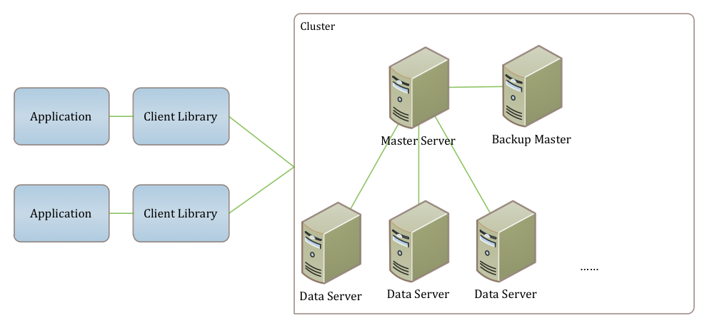
课题背景
系统架构
功能实现
结论展望

Slide 6
课题背景
系统架构
功能实现
结论展望
主服务器
在集群中扮演管理员的角色
通过多台备份主服务器避免单点失效问题
在某一时刻最多只能有一台活跃的主服务器存在
负责集群状态监听、数据服务器管理及Region分配等工作

Slide 7
课题背景
系统架构
功能实现
结论展望
数据服务器
以Region为单位存储键值数据
响应客户端的键值数据请求
提供内存存储引擎和持久化存储引擎

Slide 8
课题背景
系统架构
功能实现
结论展望
内存储存引擎
仅使用内存存储键值数据
当内存满时，将采用置换算法置换出某些键（FIFO、LRU、Random、TTL）
使用操作日志的方式提供可恢复性
适合用作缓存系统

Slide 9
课题背景
系统架构
功能实现
结论展望
持久化存储引擎
使用HDFS存储数据文件
采用写缓冲提交的方式提高写入性能
数据文件采用定长数据块、索引及Bloom filter提高查找效率
适合存储结构简单、需要持久存储的数据

Slide 10
课题背景
系统架构
功能实现
结论展望
客户端
供应用程序访问系统服务器集群
提供get，set，delete，incr，stat等API
支持多语言版本（目前提供Java和C#两种版本）
Java客户端包含同步模型和异步模型

Slide 11
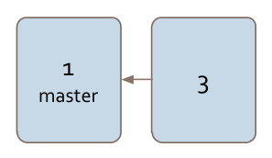
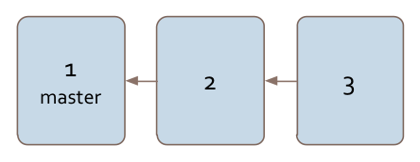
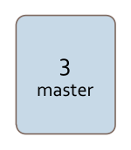
课题背景
系统架构
功能实现
结论展望
领导选举
基于Paxos算法及ZooKeeper实现
主服务器启动时在ZooKeeper中以递增顺序创建节点
节点值最小者成为主服务器，否则将监听前一结点

Slide 12
课题背景
系统架构
功能实现
结论展望
故障恢复
服务器均采用预写式日志技术记录改变状态的操作
主服务器故障时，某台备份主服务器会被唤醒以成为新的主服务器
数据服务器故障时，主服务器会将相应的Region分配给其它数据服务器

Slide 13
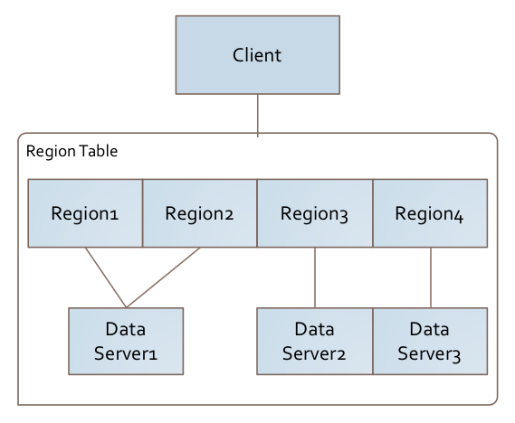
课题背景
系统架构
功能实现
结论展望
自动路由
客户端根据键查找Region表，得到数据服务器地址
当客户端本地Region表不存在或过期时，应向主服务器请求Region表
当数据服务器中不包含请求键时，会返回错误码以通知客户端更新Region表

Slide 14
课题背景
系统架构
功能实现
结论展望
负载均衡
主服务器通过定时任务的方式对Region分配情况进行调整
定时任务包括Region分配、卸载、拆分、合并
采用简单策略和高级策略
简单策略：保证每台数据服务器的Region数量大致相同
高级策略：考虑Region大小、读写次数，以及数据服务器的性能（内存、CPU和权值）

Slide 15
课题背景
系统架构
功能实现
结论展望
本课题通过实现基于键值的分布式数据存储系统原型，证明了方案的可行性
通过性能测试，服务器的性能（并发、网络通信等）仍有优化余地
NoSQL(Not Only SQL)数据库未来将与关系数据库进行更好的互补而非取代

Slide 16
课题背景
系统架构
功能实现
结论展望
谢谢大家！

